Slide 1

Eis uma história que nem todos conhecem ...
...mas que nos leva a pensar se ...
...precisamos mesmo
conviver com a rivalidade.

Slide 2

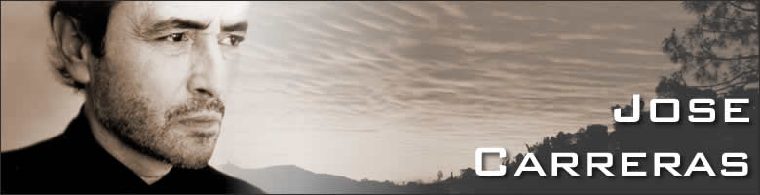
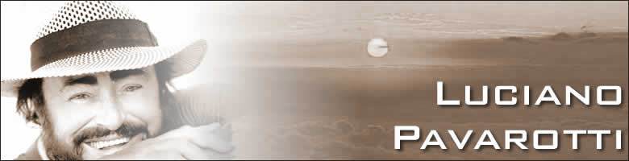
Refere-se a dois
dos três tenores que encantaram o
mundo, cantando juntos

Slide 3
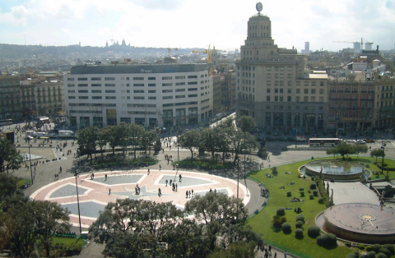
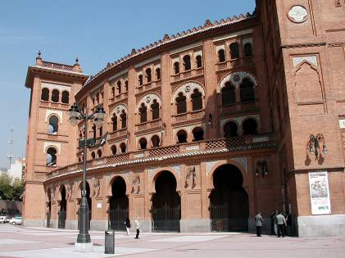
Mesmo quem nunca visitou a Espanha, conhece a rivalidade existente entre ...
...catalães ...
...e madrilenos, ...
...dado que os catalães lutam pela autonomia, numa Espanha dominada por Madrid.

Slide 4
Pois bem ...

Slide 5
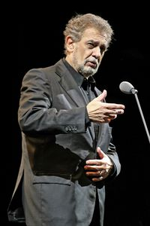
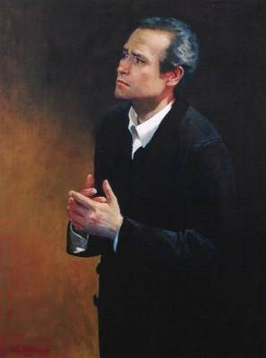
Plácido Domingo
é madrileno.
José Carreras é catalão.
Devido a questões políticas, em 1984, Carreras e Domingo, tornaram-se inimigos.
Sempre muito solicitados em todo o mundo, ambos faziam questão de exigir nos seus contratos, que só atuariam em determinado espetáculo se o adversário não fosse convidado.

Slide 6
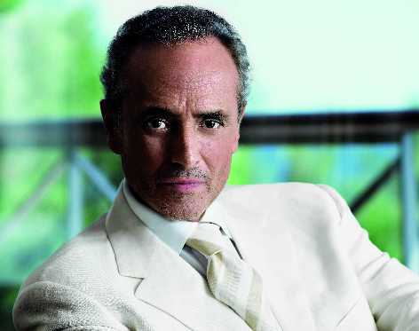
Em 1987, apareceu a Carreras um inimigo muito mais implacável que o seu rival, Plácido Domingo:
Foi surpreendido por um diagnóstico terrível: leucemia.
A sua luta contra o câncer foi muito difícil, tendo-se submetido a diversos tratamentos, a um transplante de medula óssea, além de uma mudança de sangue, que o obrigava a viajar mensalmente até aos Estados Unidos.

Slide 7
Nestas circunstâncias, não podia trabalhar e apesar de ser dono de uma fortuna razoável, os elevadíssimos custos das viagens e dos tratamentos, dilapidaram as suas finanças.
Quando não tinha mais condições financeiras, teve conhecimento da existência de uma fundação em Madrid, cuja finalidade era apoiar o tratamento de doentes com leucemia.

Slide 8
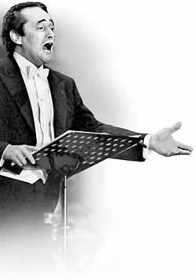
Graças ao apoio da fundação "Formosa", Carreras venceu a doença e voltou a cantar.
Voltou a receber os altos cachês que merecia, e resolveu associar-se à fundação.

Slide 9
Foi ao ler os seus estatutos, que descobriu que o seu fundador, maior colaborador e presidente da fundação, era Plácido Domingo. Depressa soube que Domingo tinha criado a fundação para ajudá-lo e que se tinha mantido no anonimato para que ele não se sentisse humilhado ao aceitar o auxílio do seu "inimigo”.
Mas... O mais comovente foi o encontro de ambos.
Surpreendendo Plácido Domingo num dos seus concertos em Madrid, Carreras interrompeu a atuação deste, subindo ao palco e humildemente, ajoelhou-se a seus pés, pediu-lhe desculpas e agradeceu-lhe publicamente.
Plácido ajudou-o a levantar-se e com um forte abraço, selaram o início de uma grande e bela amizade.

Slide 10
Mais tarde, uma jornalista perguntou a Plácido Domingo,
porque criara a fundação "Formosa", num gesto que além
de ajudar um "inimigo", ajudava também o único artista
que poderia fazer-lhe concorrência.

Slide 11

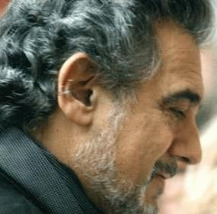
A sua resposta foi curta e definitiva:
“-Porque uma voz como aquela não poderia perder-se."
Esta é uma história real da nobreza humana e deveria servir-nos de inspiração e exemplo.
FIM

